Slide 1
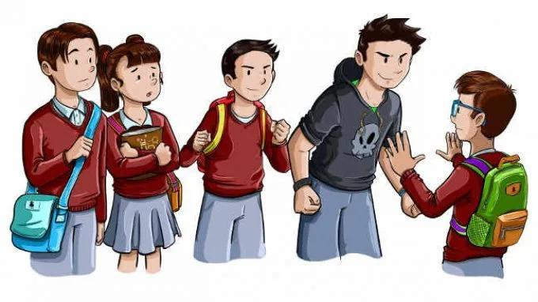
IL BULLISMO
Irene Giardullo
Ludovica Folcarelli
Silvia Figlioli

Slide 2
Gli atti del bullismo
Il bambino tutto solino
Se ne sta in un angolino
A sentire le prese in giro
Di un bambino stupidino
Si sente molto forte
Il bullo a maltrattare
Ma è solo indifeso che ha paura di se stesso

Slide 3

B di bullismo

Slide 4
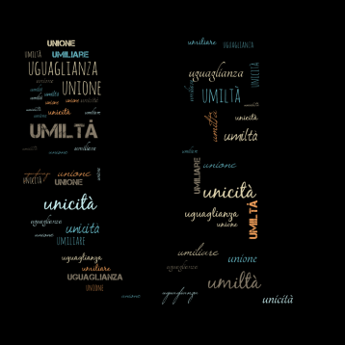
U di bullismo

Slide 5
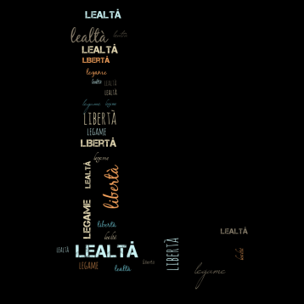
L di bullismo

Slide 6
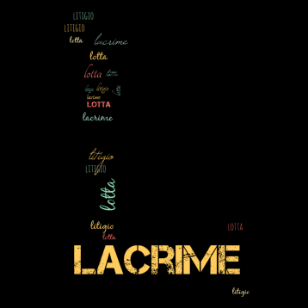
L di bullismo

Slide 7

I di bullismo

Slide 8

S di bullismo

Slide 9

M di bullismo

Slide 10
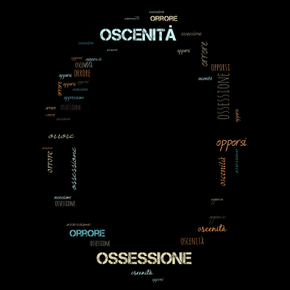
O di bullismo

Slide 11
LA FINE DI QUESTA TORTURA
Più amici e meno bulli rende i ragazzi più felici………..

